Slide 1
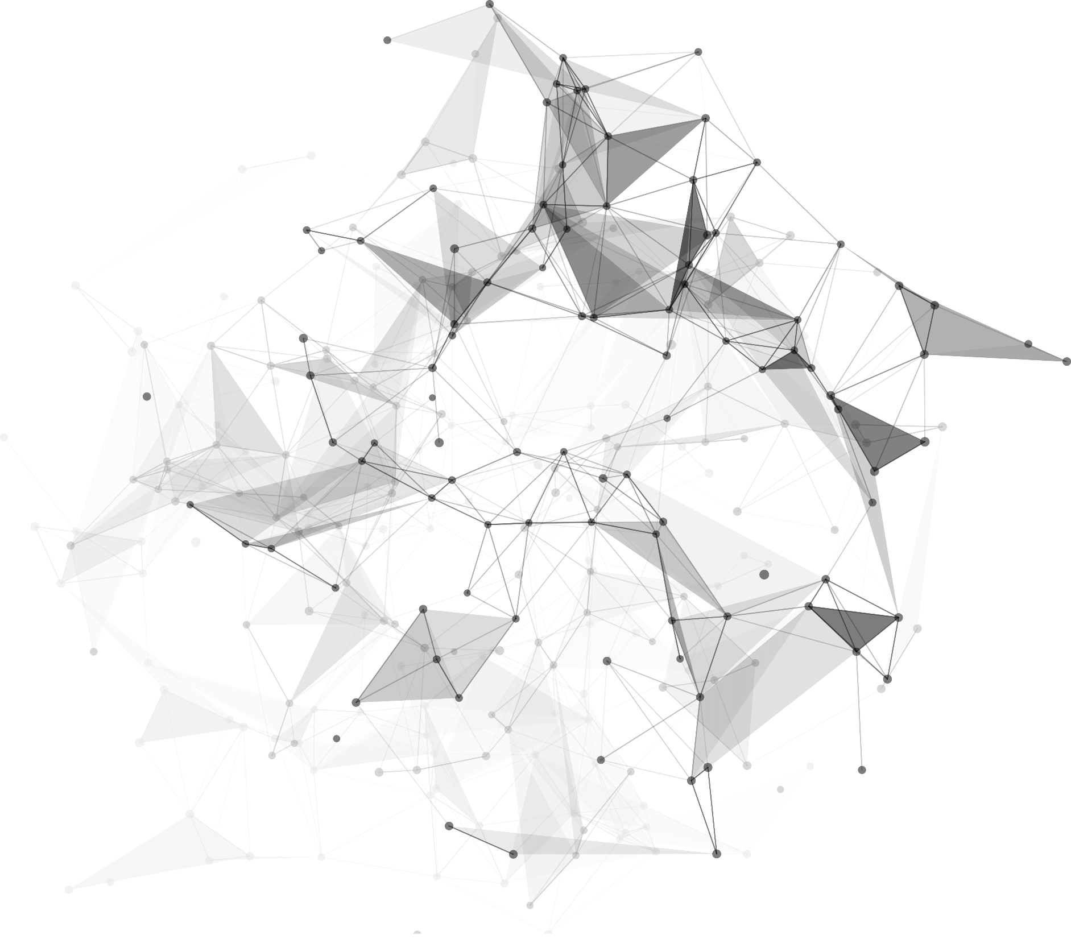
高级程序设计
冬奥纪念品交易平台
专业：计算机科学与技术系
学号：191220156
姓名：张桓

Slide 2
CONTENT
基本框架搭建
03
函数设计
01
04
02
数据结构设计
模块划分

Slide 3
https://www.ypppt.com/
1
Part 01
基本框架搭建

Slide 4
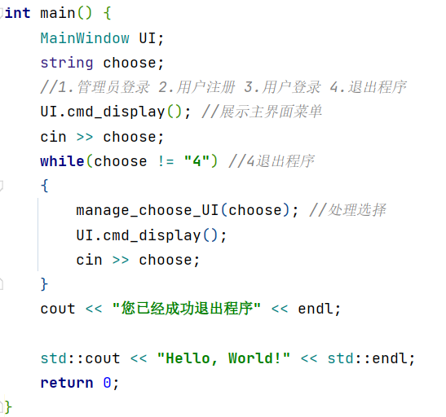
01
main函数
✸整个系统的搭建从main函数开始，自顶向下设计。
如右图，通过while让系统死循环一直执行，接受键盘输入做出不同响应。
✸通过函数：
manage_choose_UI()作为最初的处理函数，内部会调用一系列不同的函数。
✸MainWindow类是展示选择界面的，考虑到之后对于界面的拓展因此单独封装成类。

Slide 5
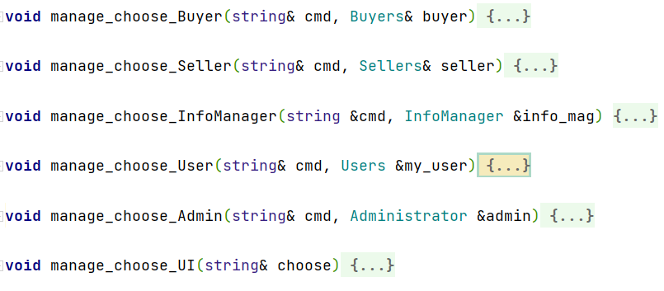
01
调用函数
manage_choose_UI();函数对于不同的选择，会调用如右图的各种函数。
✸manage_choose_Admin();
处理管理员功能界面
✸manage_choose_User();
处理用户功能界面
✸manage_choose_InfoManager();
处理信息管理功能界面
✸manage_choose_Seller();
处理卖家功能界面
✸manage_choose_Buyer();
处理买家功能界面

Slide 6
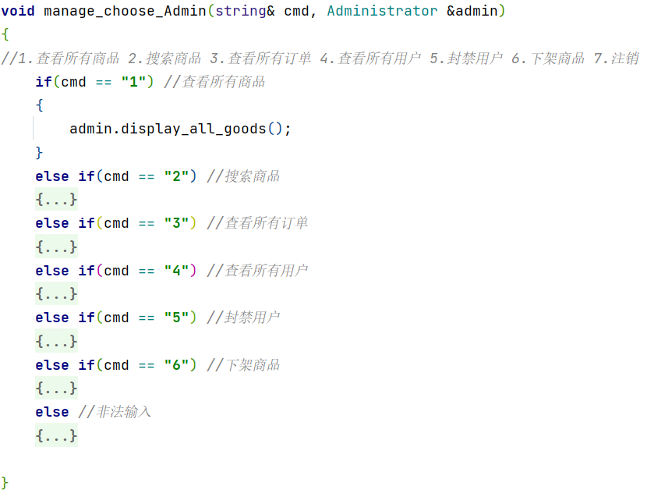
01
内部展示
✸manage_choose_Admin();
处理管理员功能界面。其函数内部如右图：
可以看到，也是对于输入的不同数字，调用admin类不同的成员函数进行处理。

Slide 7
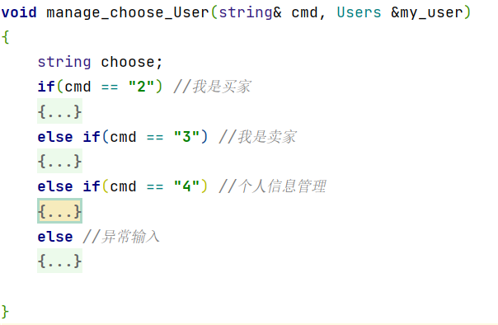
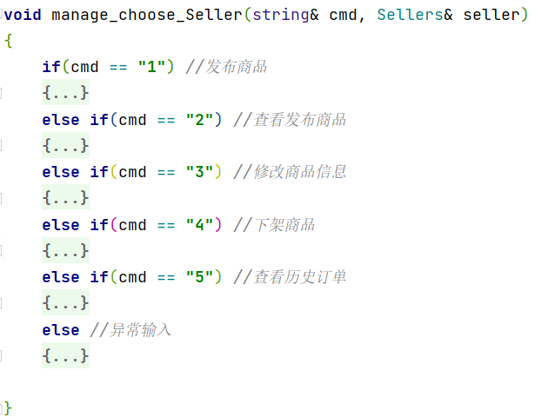
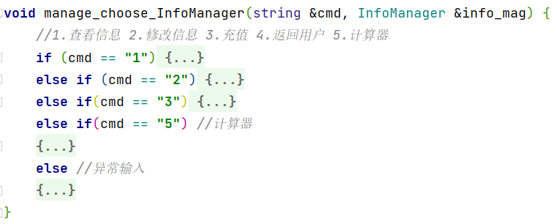
01
内部展示
其余几个函数大同小异，都是按照输入内容调用不同类的成员函数。这里简单展示一下框架。

Slide 8
01
整体来说，系统就靠之前展示的几个函数完成了所有内容。
在每个manage_choose_XXX函数中，创建对象，并且调用对象对应的成员函数来完成功能。
下面展示框架之下的数据结构。

Slide 9
2
Part 02
数据结构设计

Slide 10
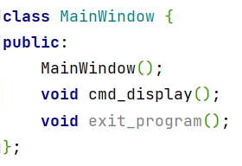
02
MainWindow类
✸之前的展示中已经知道，程序的起点首先创建一个UI对象，这是符合直觉的。
这个类的工作也很简单，
✸cmd_display();主要是展示功能界面
✸exit_program();负责程序退出的工作，比如退出界面之类的。
✸MainWindow();构造函数。

Slide 11
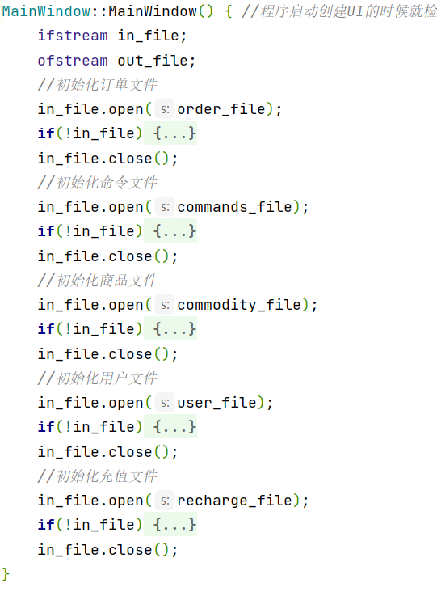
02
MainWindow类
✸MainWindow();构造函数
它的工作比较重要，在系统运行之初负责文件的初始化。
检测commands,commodity,user,order等几个文件是否创建，如果没有创建则创建，并且写入表头。
如右图所示：

Slide 12
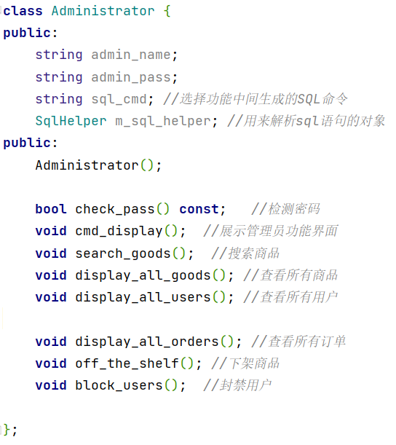
02
Administrator类
❖即管理员类
各种成员函数的相关功能如右图注释所示。
❖这里重点说明一下类的数据成员：
✸admin_name实际没用，因为默认为admin
✸admin_pass实际没用，因为默认为123456.
> 但是将来可能会拓展，比如多位管理员。
❖对SQL的支持
✸由于本项目的特殊要求，对于SQL命令的解析我单独封装成了类SqlHelper，并且作为其他类的组件。之后会详细说明

Slide 13
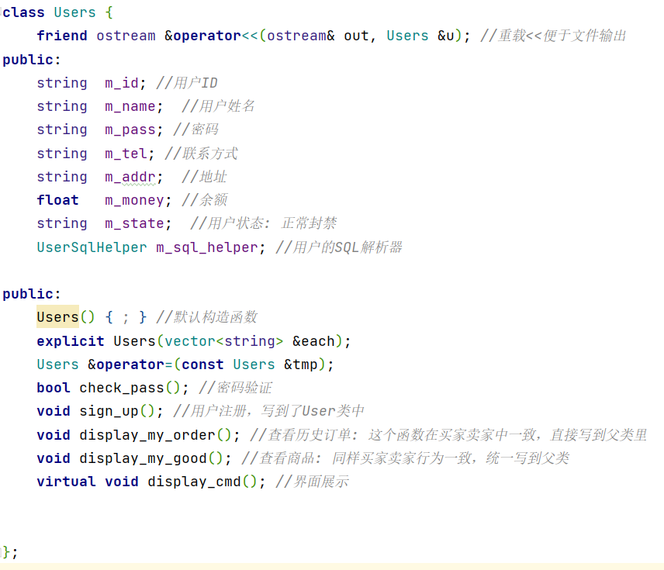
02
User类
❖即用户类
✸各种数据成员：比如ID姓名，密码等等。
✸各种成员函数的相关功能如右图注释所示。
❖UserSqlHepler成员对象辅助解析生成的SQL指令。
> 注意这个成员是管理员类中的SqlHelper的子类
❖<<重载
考虑到本项目频繁读写文件，一些类我重载了输出操作符便于使用。
❖public属性
为了避免过多的get和set操作，我把所有数据成员都设置成了public访问属性。

Slide 14
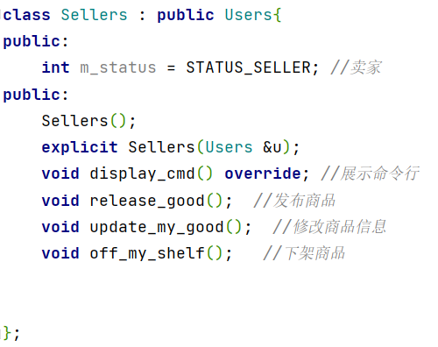
02
Seller类->User
❖即卖家类
这里用到了继承，买家卖家都是用户，明显的继承关系。用public继承了用户的所有数据成员。
❖m_status = STATUS_SELLER
这个新添加的属性就尤其重要，是用来区分卖家还是买家的关键。
❖override重写？
实际上本项目并未使用到多态，使用继承只是继承User的属性。重不重写无所谓，作为学习的素材罢。

Slide 15
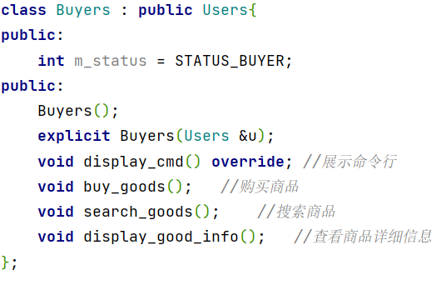
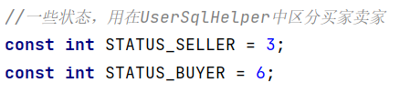
02
Buyer类->User
❖即买家类
同样继承了User类的所有属性。
❖m_status = STATUS_BUYER
❖状态的补充
说明一下 STATUS_BUYER 和之前的 STATUS_SELLER，这两个的定义在common.h文件中，之后可能会提到：

Slide 16
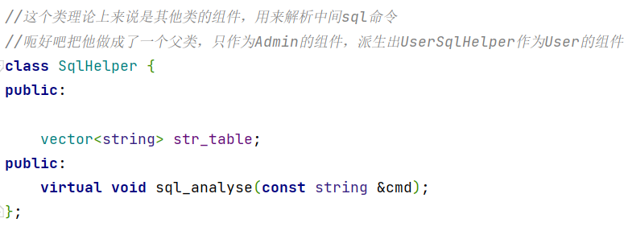
02
SqlHelper类
❖即SQL助手类
✸数据成员str_table是个vector容器，用来容纳将生成的sql命令按照空格拆分后的各个部分，方便解析。
✸sql_analyse()成员函数就是解析Sql命令的函数。
❖这个类的作用就是作为管理员类的组件解析管理员产生的Sql命令

Slide 17
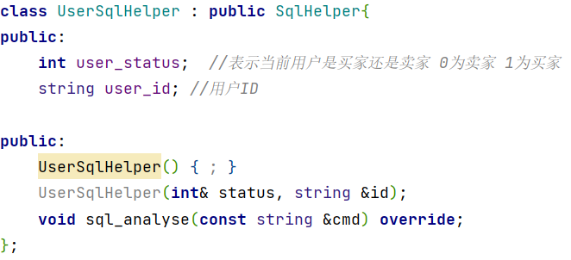
02
UserSqlHelper类->SqlHelper
❖用户的SQL助手类
✸继承自SqlHelper类。有自己的sql_analyse()命令分析函数。
❖作为用户类的组件
✸user_id属性记录了用户的ID，也就是说：每个用户有自己独一无二的Sql助手，这样就省的传参数了。
✸user_status记录本用户的当前状态：即买家还是卖家。

Slide 18
02
UserSqlHelper类->SqlHelper
❖为什么需要分这个子类？
✸因为一个SqlHlper类难以满足本项目的要求，本项目要求对于同一个命令，管理员、买家卖家会产生不同结果。
✸这就导致管理员和用户需要不同的SQL助手，而且用户卖家买家也需要进一步区分，这又导致了user_status属性的出现。
✸user_id也是必要的，因为用户ID需要在解析命令时频繁使用到，它的初始化在用户类的构造函数中。

Slide 19
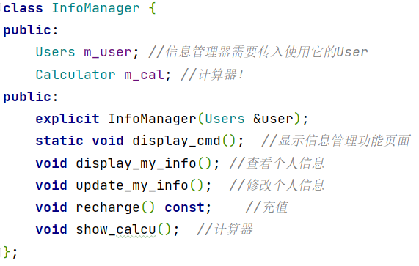
02
InfoManager类
❖即信息管理员
这个类会在用户界面的”个人信息管理”功能用到。
✸m_user是一个User类组件，即需要进行信息管理的那个用户。
✸m_cal计算器类，因为展示个人信息时需要通过计算器计算余额。在display_my_info函数中会生成计算式传给m_cal
❖show_calau()
进入计算器界面，可以直接输入计算式计算

Slide 20
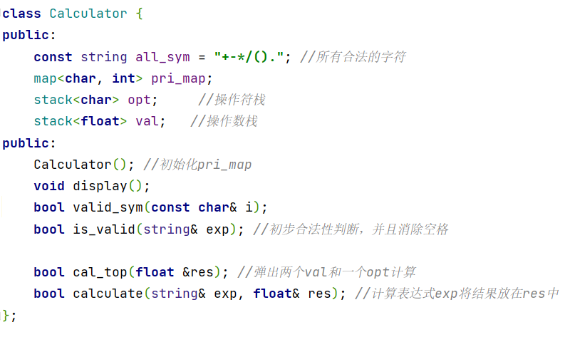
02
Calculator类
❖即计算器类
作为InfoManager类的组件。
✸all_sym为式子中允许出现的合法字符
✸pri_map规定各种运算符的优先级
✸opt, val利用双栈法来计算中缀表达式
✸calculate()计算传入的exp原始计算式
> 内部会调用valid_sym(), is_valid(), cal_top()函数

Slide 21
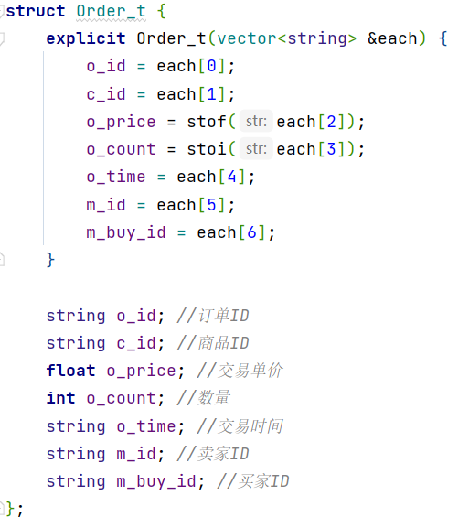
02
Order_t结构体
❖即订单结构体
由于订单本身只表现数据属性，没有封装成类，只当作结构体，只有一个简单的带参构造函数。
订单的所有数据成员如右图所示：

Slide 22
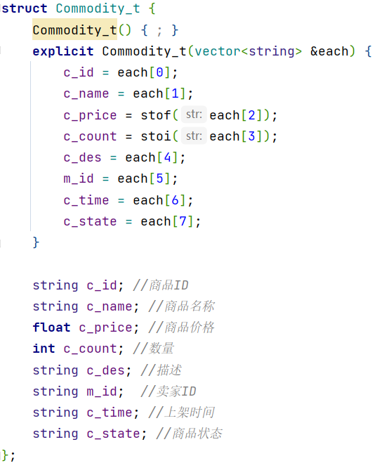
02
Commodity_t结构体
❖即商品结构体
和订单类似，商品本身只表现数据属性，因此只当作结构体，也只有构造函数方便初始化。
商品的所有数据成员如右图所示：

Slide 23
3
Part 3
函数设计

Slide 24
03
一些重载
❖商品结构体和订单结构体由于需要频繁进行文件IO，索性重载了它们的<<操作符。

Slide 25
03
Sql命令解析辅助函数
❖功能执行流程：
选择功能 -> 生成Sql命令 -> SqlHelper解析
因此编写一系列函数，辅助SqlHelper类的解析，位于common.h文件中。
❖三种SQL命令对应的辅助函数：
✸UPDATE: update_XXX
✸SELECT: show_XXX
✸INSERT: update_XXX

Slide 26
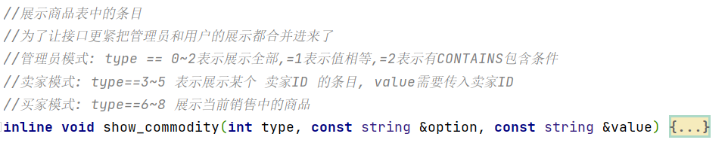
03
show_commodity()
❖用于辅助SELECT * FROM commodity
为了让接口更紧，不管是SqlHelper还是UserSqlHelper都使用同一个函数，通过type参数来区分。
❖这些辅助函数作为全局函数
是独立于SqlHelper类的，因此有些命令的解析需要传入一些信息，比如卖家ID。接口的使用规则见上图注释。

Slide 27
03
show_commodity()
❖为什么不直接写到SqlHelper类里？
还要这么麻烦确定接口调用规则？这是因为在编写过程中，一开始并没有考虑到Sql解析的复杂性，只是单纯想把打开文件扫描文件这些操作封装成一个show_commodity()函数。
但是引入Sql之后，打开文件的时候必须加入更多的判断，比如这条商品是否是本卖家ID发布的，这就不得不对show_commodity函数进行扩充。后来又考虑到代码的复用问题，最终决定把所有展示功能都囊括进去，通过type来区分类型。
> 调用起来比较方便但是导致了这个函数比较巨型（

Slide 28

03
show_XXX()
❖ 这两个函数和show_commodity()类似
都是作为SqlHelper的辅助函数，并且也通过type来区分类型，只是查看的内容不一样，user是查看用户而order是查看订单。

Slide 29
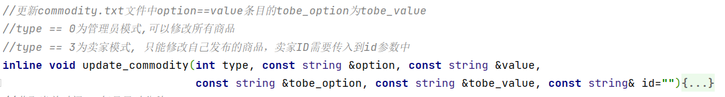
03
update_XXX()
❖ 和show_XXX()类似，SqlHelper的辅助函数，通过type来区分类型，通过注释可以看到。

Slide 30
4
Part 04
模块划分

Slide 31
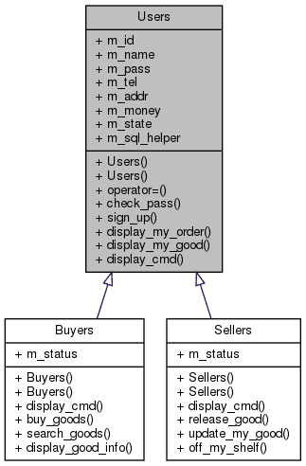
04
类关系
❖事实上之前展示的“类”已经统一了类型和模块，一个类就是一个模块。
这里展示一下一些类之间的关系。
❖用户，买家卖家的继承关系：

Slide 32
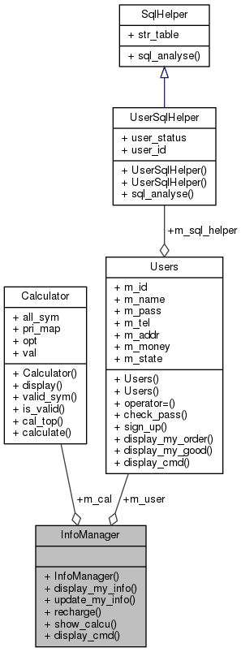
04
类关系
❖信息管理员的组件：
✸计算器和用户
✸同时用户也包含组件SqlHlper类

Slide 33
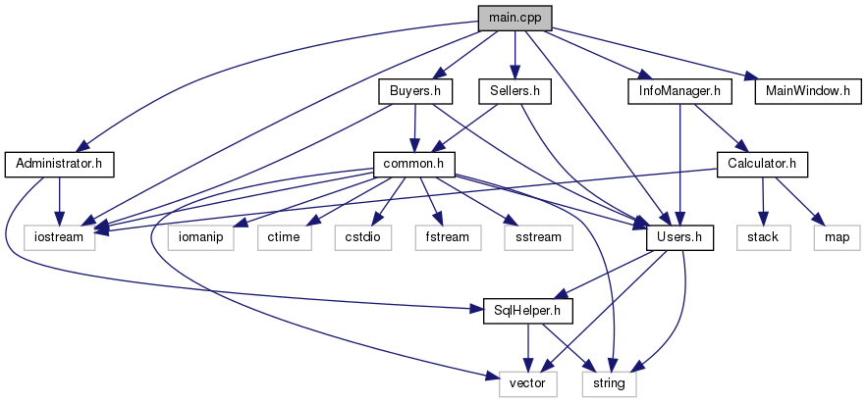
04
文件关系
❖文件的依赖关系：以main函数为顶点
✸main函数依赖各种类
✸类之间也相互依赖，还有各种库

Slide 34
Thank You
.
.
.

